Slide 1

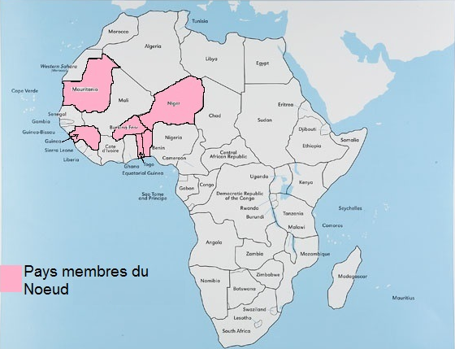






MS4SSA-NIGER Node
Activités réalisées
depuis Mai 2017
Benin Burkina Faso Guinée
Mauritanie Togo Niger

Slide 2
Activités réalisées depuis Mai 2017
Echanges et partage de l’information avec les autorités académiques (Enseignants-chercheurs de l'ENS, le Recteur/Président de l’Université et le Conseil d'Université) et politiques (Cabinet des Ministres) ;
Passage le 26 Juin 2017, en direct à la télévision publique nigérienne (Télé Sahel) à 20H30 à l'heure du journal comme invité du Journal télévisé pour expliquer les missions du Nœud;
Partager les résultats de la conférence avec le Gouvernement nigérien (communication en Conseil de Cabinet à la Primature et en Conseil des Ministres à la Présidence de la République). A cet effet, le Conseil des Ministres a félicité l'équipe MS4SSA du Niger pour ce résultat;

Slide 3
Activités réalisées depuis Mai 2017
Présentation du projet au groupe des partenaires locaux de éducation compose des PTF et de la société civile;
Echanges avec les autres pays membres du Nœud;
Participation à plusieurs visioconférence avec le WPI et le NJCTL;
Intégration du MS4SSA dans le cadre logique du document pluriannuel des dépenses (DPPD) du Ministère des Enseignements Secondaires;
Financement par le MES de atelier de formation des formateurs MS4SSA et de la formation des enseignants expérimentateurs;
Des écoles pilotes ont été choisies dans tout le pays.
Mise en place et opérationnalisation du comité d’organisation d’un atelier/formation aux participants des pays membres du Nœud du 17 au 24 Juin.

Slide 4
Activités réalisées depuis Mai 2017
La traduction des modules à utiliser pour l’atelier formation du 17 au 24 juin 2018:
Stratégie de traduction: elle est assurée individuellement par les membres de l’équipe MS4SSA du Niger, chacun selon ses compétences disciplinaires, appuyée par des personnes compétentes en anglais;
Ce qui a été fait : les modules envoyés par le NJCTL et a utilisé lors de la formation ont été identifiés, puis classés par discipline;
Ce qui est en cours: Ces modules sont en cours de traduction.
Ce qui a été discuté: les modules du WPI à traduire sont attendons;
Difficultés: Pas de difficultés particulières;
Alignement des curricula entre francophone et anglophone: les modules du NJCTL ne couvrent pas entièrement nos programmes sur tout du Lycée (pour le niveau Collège c’est acceptable).

Slide 5
Futures activités à menées
Former un vivier important (20 par pays) de formateurs de formateurs qualifiés (Inspecteurs et Enseignants-chercheurs) en Mathématiques et Sciences ;
Former les un nombre significatif (120 par pays chaque année) d’enseignants du secondaire en poste (collèges et lycées) le plan pédagogique et disciplinaire ;
La formation au niveau des écoles pilotes choisies sera assurée par les enseignants du secondaires formés sous la supervision des formateurs de formateurs (Inspecteurs et Enseignants-chercheurs) formés en premier lieu.

